Slide 1
机器学习与金融风控
张溢弛 2021.06.12

Slide 2

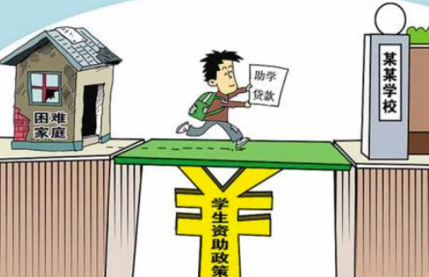
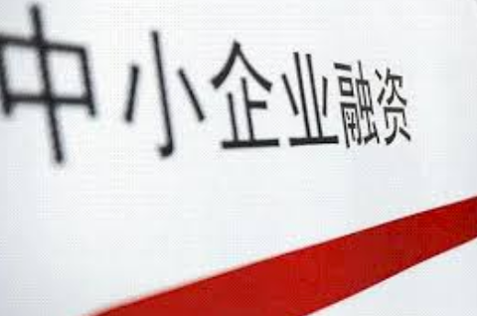

概念简介
Research Topic

Slide 3
概念简介
Research Topic
什么是金融风控？
评估用户可能违约的情况
本质上是一个分类问题，可以使用机器学习方法构建风控模型
01
传统金融：贷款、信用卡
02
互联网金融：P2P借贷
03
消费金融：花呗，京东白条

Slide 4
风控的作用
以科学的方法将风险模式数据化
利用历史数据构建风控模型
提供客观的评判标准，减少主观的判断
模型为判断提供了统一的标准
挑战：如何充分利用能获取到的各种用户特征
提升风险管理效率，节约人力成本
面对大量客户的时候效率高

Slide 5
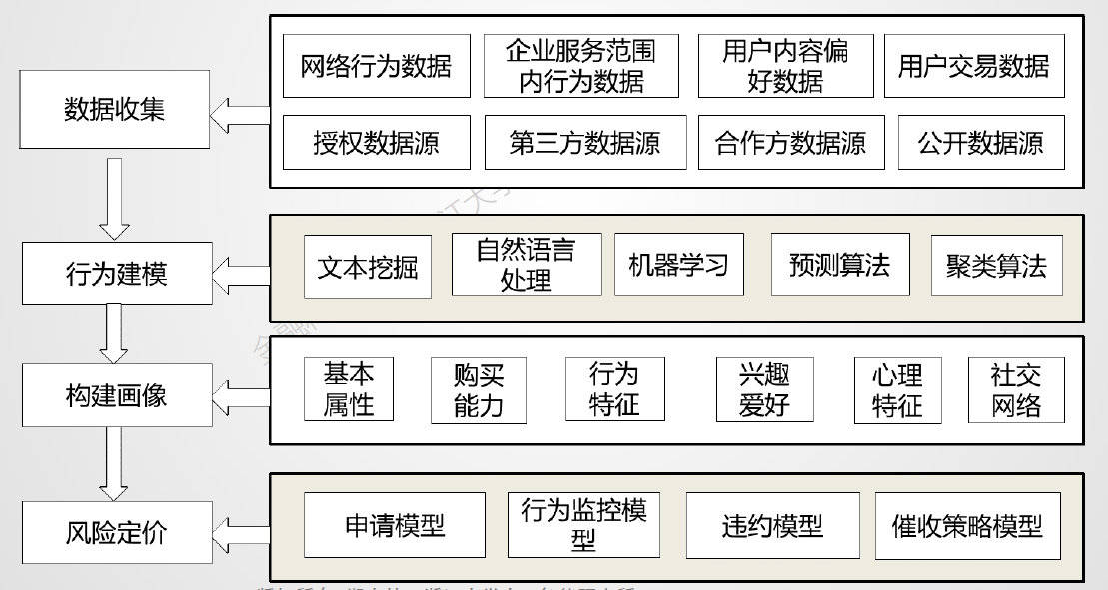
风控模型构建过程
cooperation

Slide 6
风控模型：评分卡模型
最经典的一类模型，以分数的形式来衡量客户的信用风险大小的手段
A卡【申请评分卡】
用在贷前阶段
主要作用有3个：参与决策、授信额度、初始利率
B卡【行为评分卡】
用在贷中阶段
对用户贷中行为的评判，防控贷中风险，对用户额度做调整
C卡【催收评分卡】
用在贷后阶段
是对逾期用户预测催收反应的概率，采取相应的催收策略与措施

Slide 7

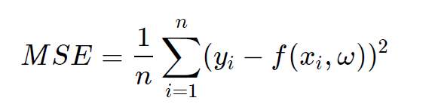

风控模型常用算法
线性回归Linear Regression
最简单的一类算法，只能处理连续变量问题，对于定性变量的处理能力较弱

Slide 8
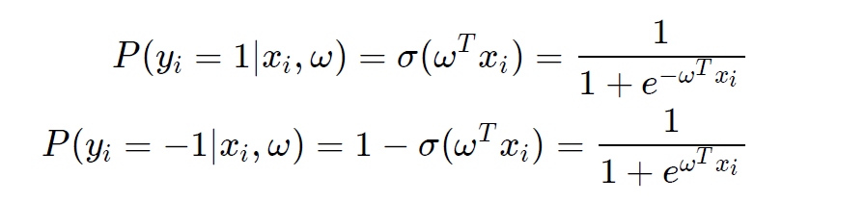
风控模型常用算法
逻辑回归Logistic Regression
使用了sigmoid函数，更加适用于分类问题
损失函数是非凸函数，存在更多的局部最优解
可以使用随机梯度下降法求解模型

Slide 9
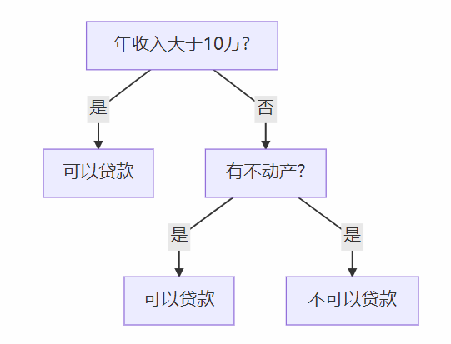
风控模型常用算法
决策树Decision Tree
分类标准：
信息熵
信息增益——ID3算法
信息增益率——C4.5算法
基尼指数——CART算法
构造决策树将数据转化成决策树
对训练集的效果很好，对测试集存在过拟合的情况
使用决策树剪枝、换用更好的分类标准

Slide 10
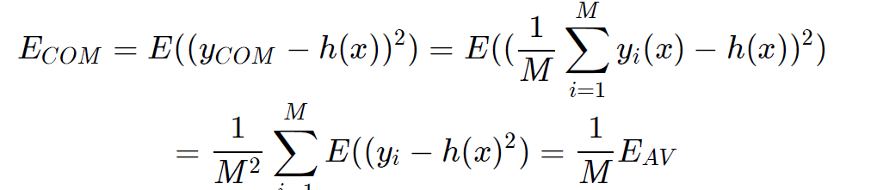
风控模型常用算法
随机森林与Boosting算法
随机森林是一种集成学习的方法，使用若干CART树作为基学习器来构建强学习器
可以降低预测结果的variance

Slide 11
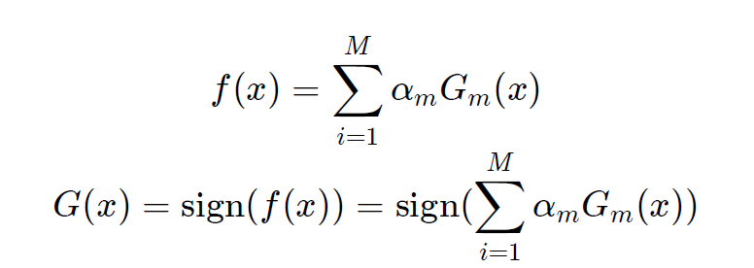
风控模型常用算法
随机森林与Boosting算法
Boosting算法会给每个基学习器(决策树)分配一个权重，用权重来调整每个决策树的影响力
AdaBoost算法会学习出自适应的权重

Slide 12
感谢您的观看！
Thank You
汇报人：张溢弛
时间：2021年6月12日

